Slide 1

Arsylwi a chasglu
ffotograffau neu luniau celf
Casglwch ffotograffau yn seiliedig ar hanes Tryweryn
Edrychwch ar y ffotograffau gan gasglu geirfa allweddol ac ansoddeiriau – defnyddiwch chwyddwydrau i nodi’r geiriau
Ewch ati i greu PowerPoint gan gyfuno’r ffotograffau a’r geiriau
Beth am greu rap sy’n cynnwys y geiriau?

Slide 2
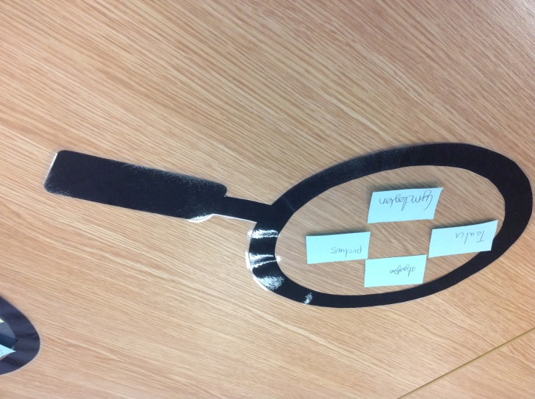
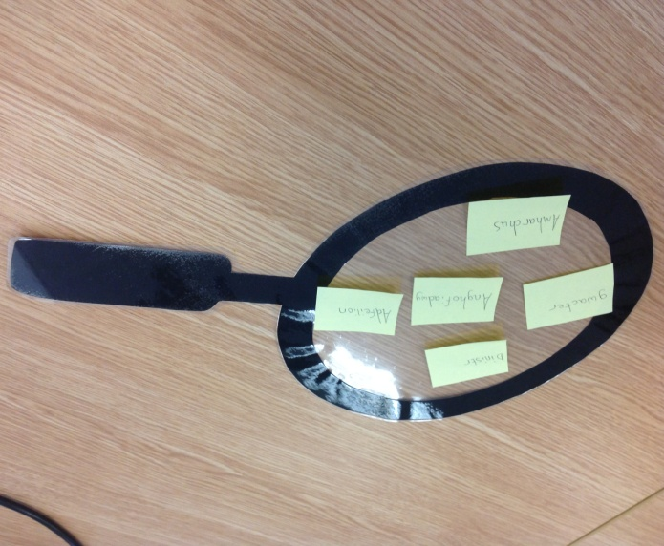
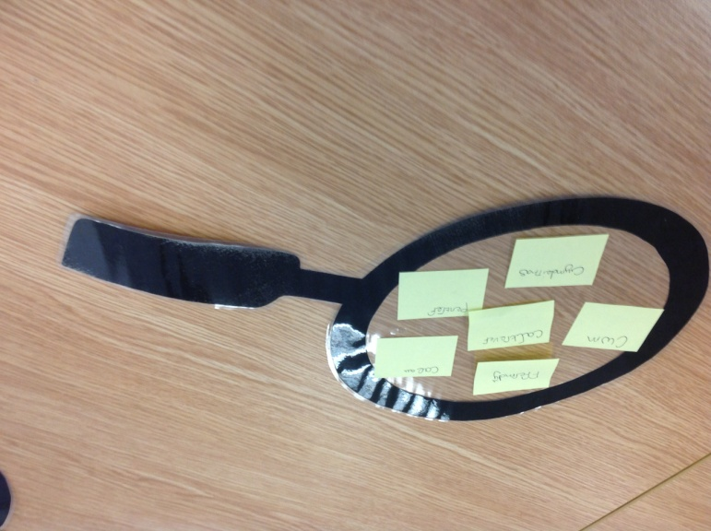
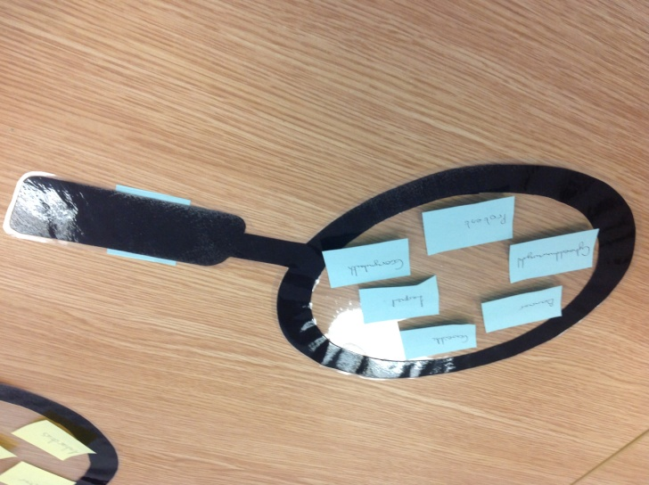
Sbardun: ffotograffau
Casglu geirfa

Slide 3
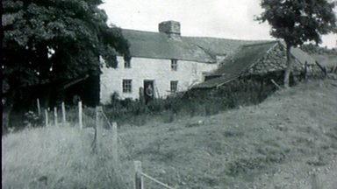
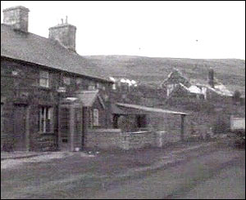
Cymdeithas
Cartrefi
Bro
Etifeddiaeth
Pentref
Cwm

Slide 4
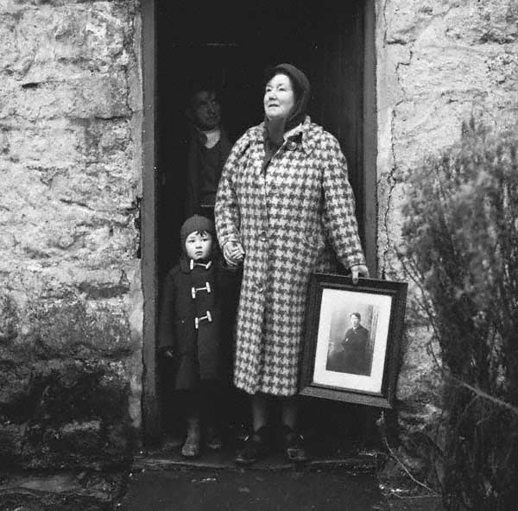
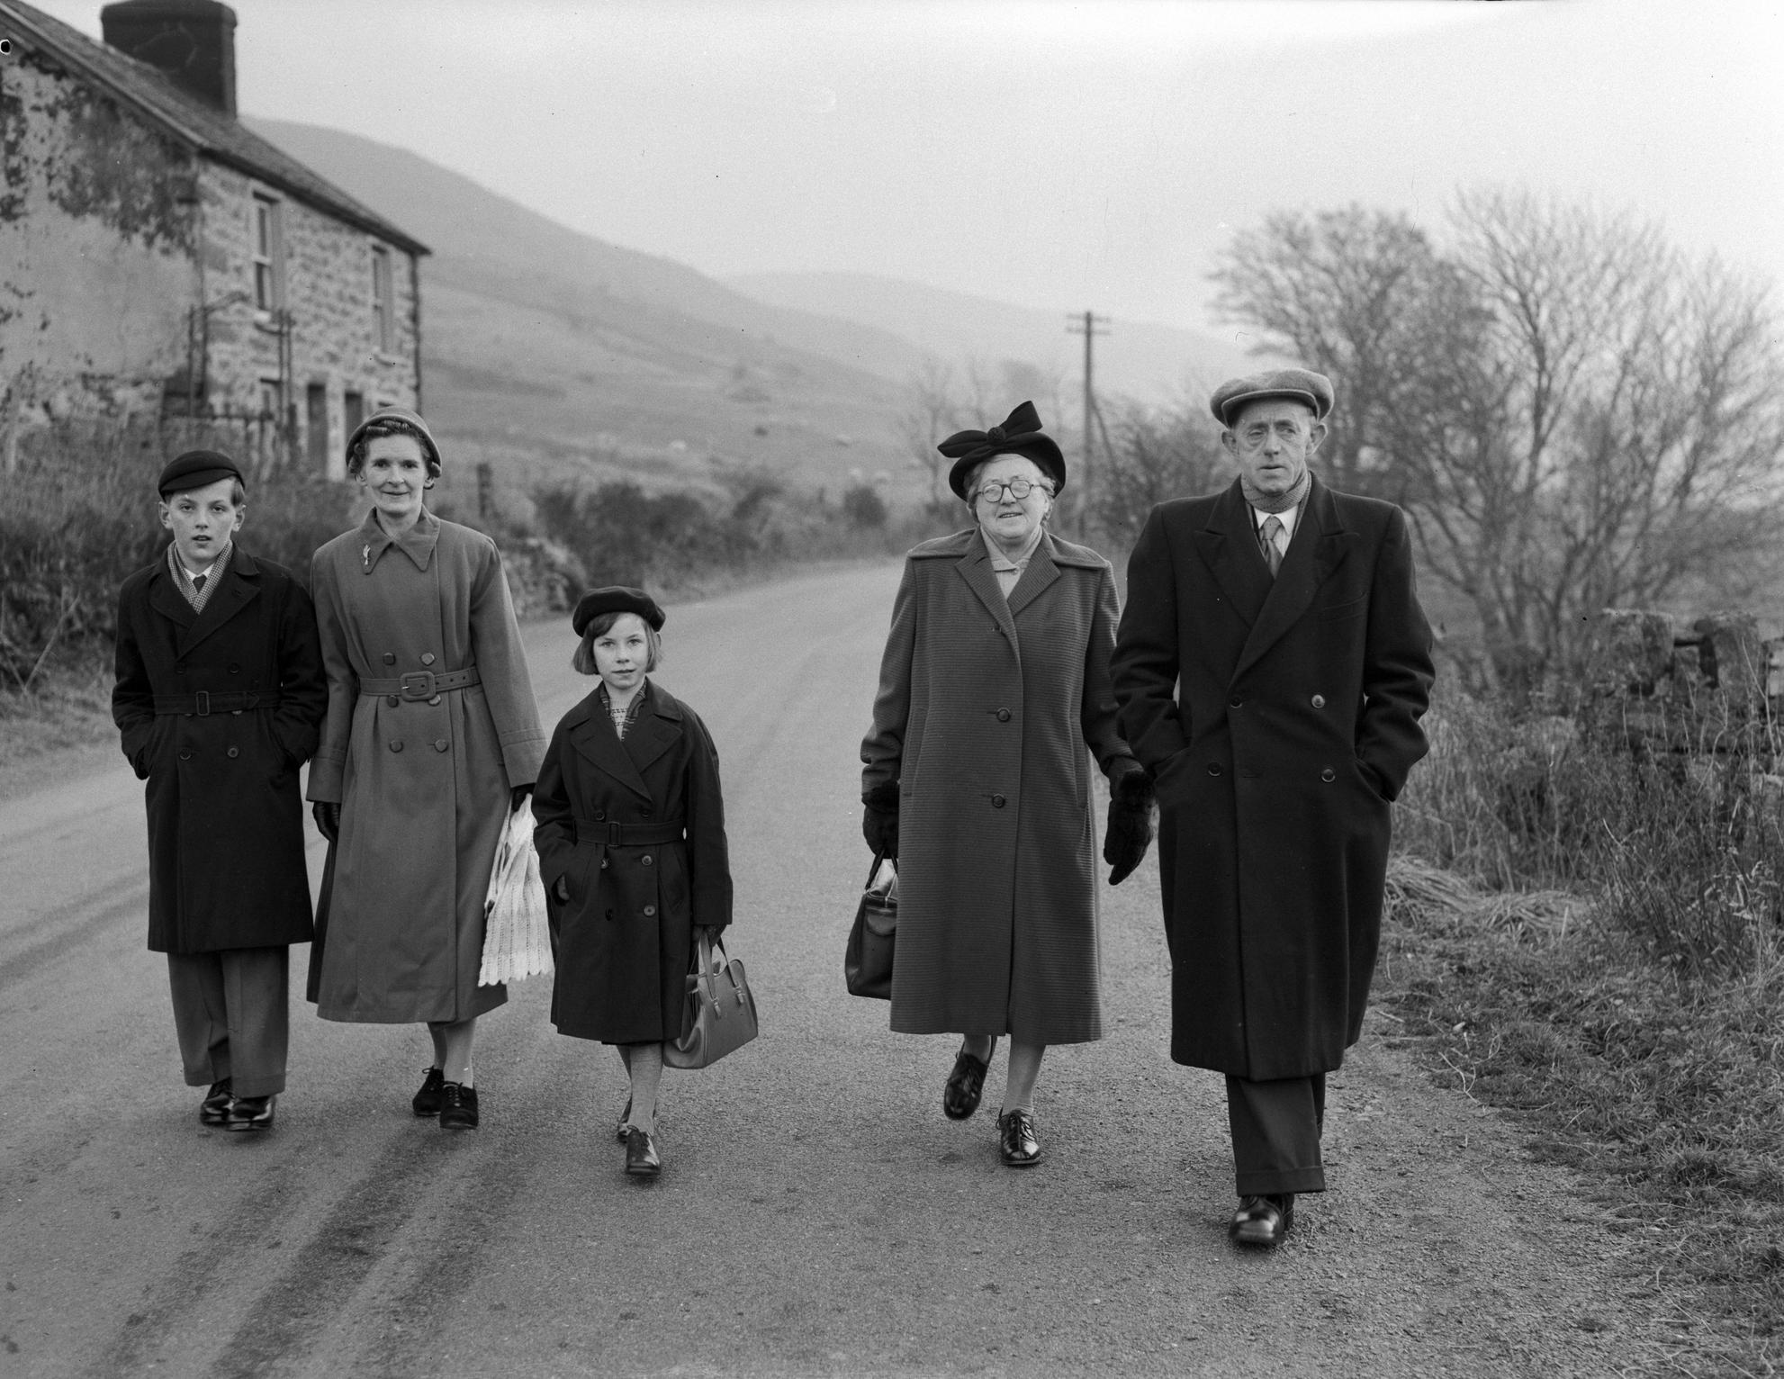
Teulu
Cymdogion
Cenedlaethau
Parchus
Balch

Slide 5
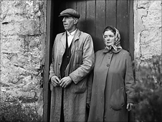
Chwerw
Dagreuol
Diflas
Siomedig
Emosiynol
Digalon
Hiraethus

Slide 6
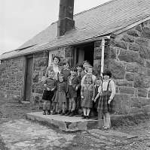
Hwyl
Gwersi
Dysgu
Ffrindiau
Plant
Cyfeillgar
Chwareus
Annwyl

Slide 7
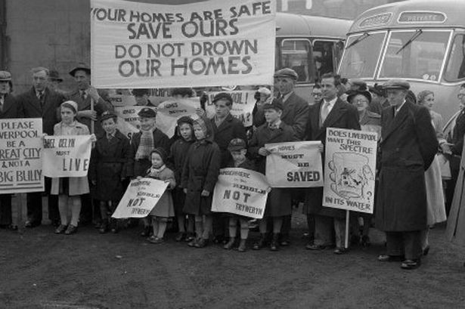
Protest
Gorymdaith
Lerpwl
Llywodraeth
Apêl
Unfrydol
Unedig
Gobeithiol

Slide 8
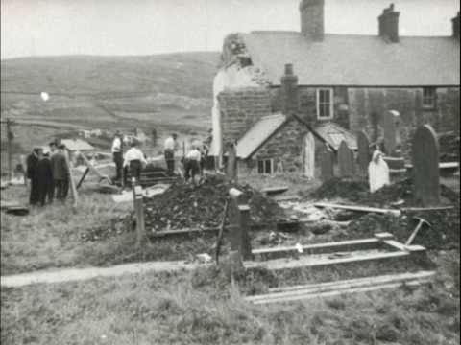
Galarwyr
Adfeilion
Anfaddeuol
Cywilyddus
Amharchus
Digywilydd
Dinistriol

Slide 9
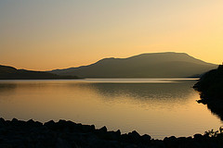
Cysglyd
Tawel
Llonydd
Galarus
Dadleuol

